Slide 1

MULTIVERSIDAD
VERACRUZ
José Antonio Villalobos Mendoza
Física I

Slide 2
Leyes de Newton
Puentes
Los puentes se pueden clasificar en diferentes tipos, de acuerdo a diversos conceptos:
  Tipo de material utilizado en su construcción
  Sistema estructural predominante
  Sistema constructivo utilizado
  Uso del puente, la ubicación de la calzada en la estructura del puente
  Entre otras

Slide 3
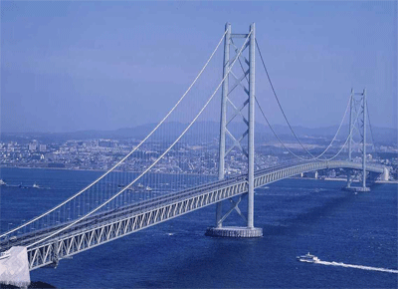
En cada una de las clasificaciones anteriores actúan las fuerzas de tracción y compresión.

Slide 4
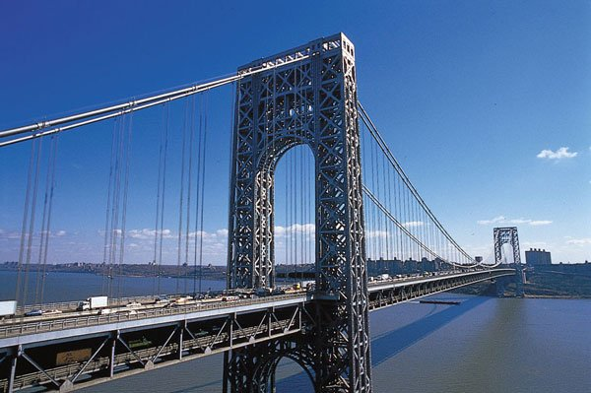
Primera Ley de Newton
Esta se presenta cuando el puente permanece en reposo (estable), al paso de un vehículo solo sufrirá una pequeña vibración.

Slide 5
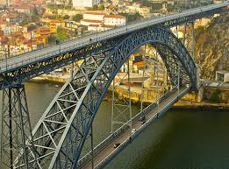
Segunda Ley de Newton
La segunda ley tiene cabida al entender que el peso de todo el puente tiende a ser atraído por la gravedad.
Ley de gravitación

Slide 6
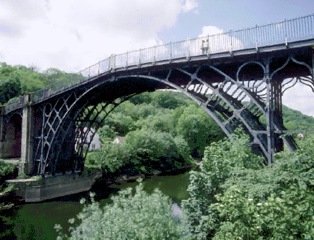
Tercera Ley de Newton
Se cumple esta Ley en el centro del arco y la cimentación de los pilares. Las fuerzas siempre se presentan en pares de igual magnitud, sentido opuesto y están situadas sobre la misma recta.
Acción y reacción
Acción y reacción
Acción y reacción

